Slide 1
Západní Evropa
Ze0169 Regionální geografie Evropy, podzim 2024, Jozef LOPUCH

Slide 2
Vymezení Západní Evropy?

Slide 3
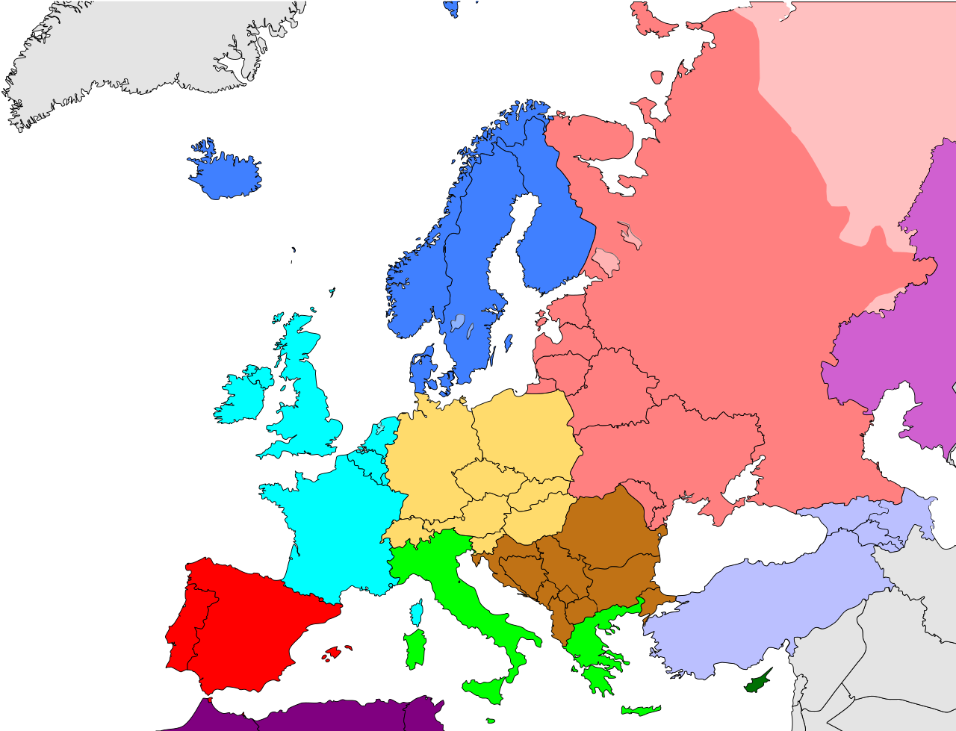
Vymezení Západní Evropy
https://en.wikipedia.org/wiki/File:Europe_subregion_map_world_factbook.svg

Slide 4
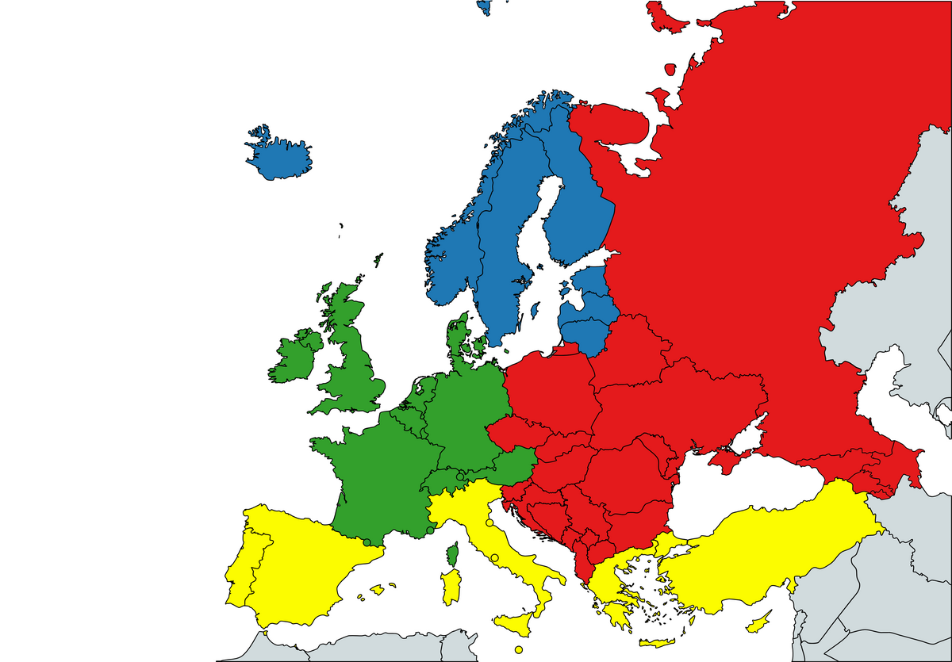
Vymezení Západní Evropy
https://en.wikipedia.org/wiki/File:European_Regions_EuroVoc.png

Slide 5
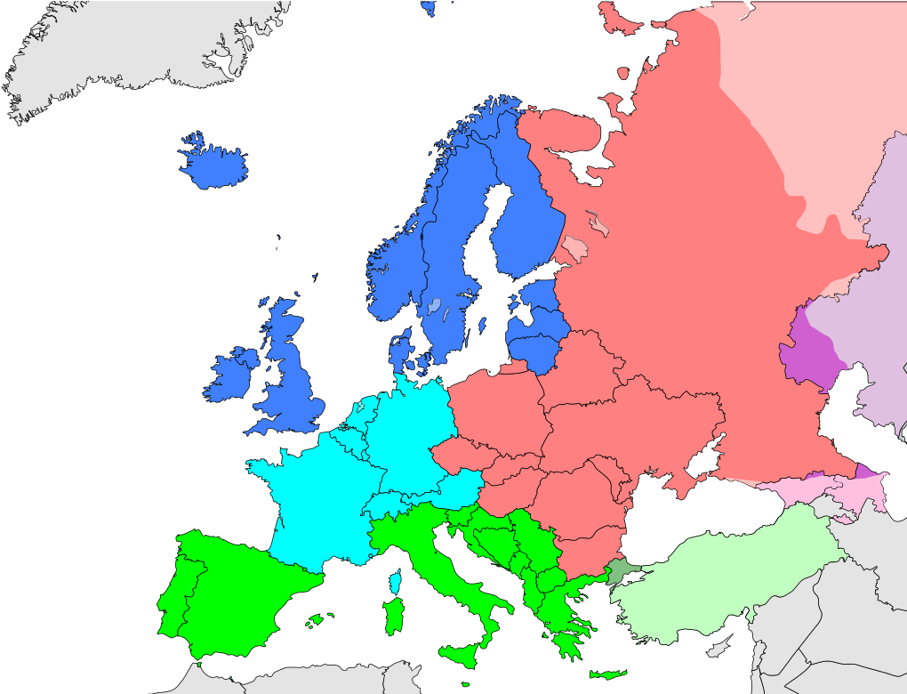
Vymezení Západní Evropy
https://en.wikipedia.org/wiki/File:Europe_subregion_map_UN_geoscheme.svg

Slide 6
Vymezení Západní Evropy
https://en.wikipedia.org/wiki/File:Europe_subregion_map_UN_geoscheme.svg

Slide 7
Téma: Migrace a média
Ze0169 Regionální geografie Evropy, podzim 2024, Jozef LOPUCH

Slide 8
Zpravodajství o násilnostech v Amsterdamu
3 novinové články (+ úryvek u jednoho navíc)
Skupinky po 3 lidech – analýza textu, jak informuje o události

Slide 9
Zpravodajství o násilnostech v Amsterdamu
3 novinové články (+ úryvek u jednoho navíc)
Skupinky po 3 lidech – analýza textu, jak informuje o události
Jak média popisují co se stalo? Jakými termíny to označuju?
Jakým aktérům dávají média prostor?
Jakým způsobem označují v médiích aktéry konfliktu?
Jaký je kontext konfliktu? Proč k němu došlo?

Slide 10
Zpravodajství o násilnostech v Amsterdamu
Který článek pochází ze kterého média?
Který článek je dezinformační?

Slide 11
Zpravodajství o násilnostech v Amsterdamu
Který článek pochází ze kterého média?
Který článek je dezinformační?
ČT, Voxpot, Parlamentní listy

Slide 12
Zdroje
https://www.parlamentnilisty.cz/arena/monitor/Prijeli-z-Izraele-na-fotbal-Do-Amsterdamu-Byla-to-Kristalova-noc-2-popsali-zazitek-764498
https://www.parlamentnilisty.cz/arena/monitor/Sup-do-Afriky-Nejen-Trump-chce-deportovat-Nizozemsky-plan-764992
https://ct24.ceskatelevize.cz/clanek/svet/pri-nasilnostech-v-amsterdamu-bylo-zraneno-deset-izraelcu-355140
https://www.voxpot.cz/bitva-o-amsterdam-krok-za-krokem-jak-probihal-stret-s-izraelskymi-fanousky/
https://www.tandfonline.com/doi/full/10.1080/04353684.2022.2098156#coi-statement
https://www.sciencedirect.com/science/article/pii/S0016718521002748?via%3Dihub
https://www.geograficke-rozhledy.cz/archiv/clanek/122/pdf
https://www.geograficke-rozhledy.cz/archiv/clanek/284/pdf
https://www.geograficke-rozhledy.cz/archiv/clanek/336/pdf
https://www.encyclopediaofmigration.org/
https://www.iom.int/

